Slide 1
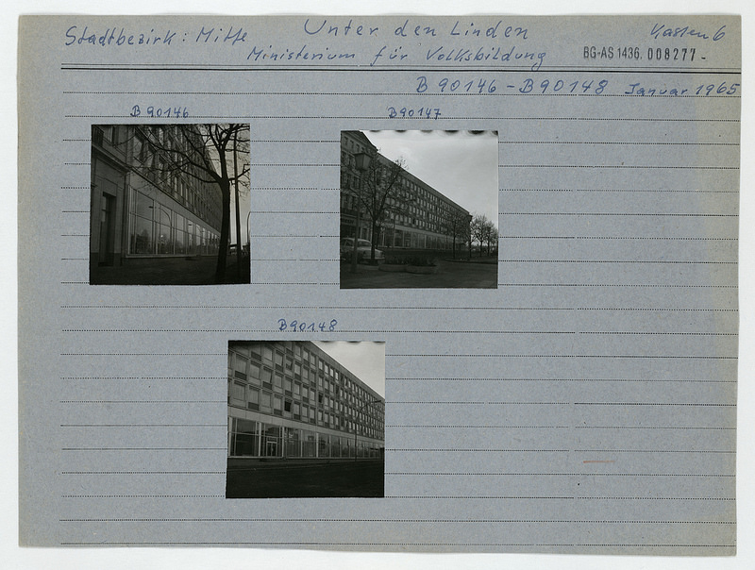
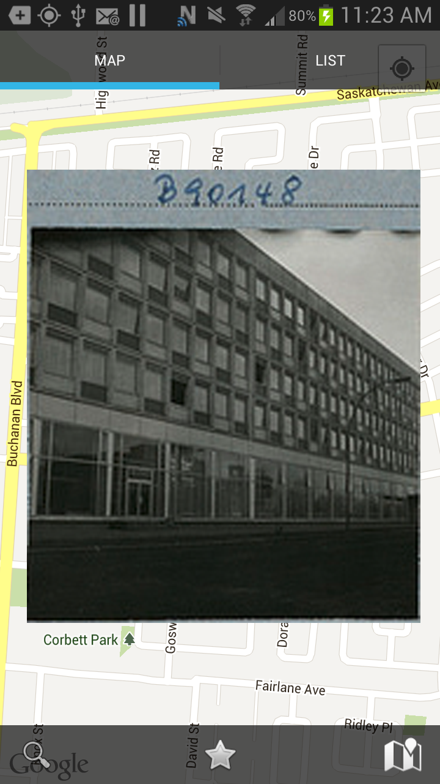
Alte Gebäude am Nutzerstandort (Android-App)

Slide 2
"CsvToXml"-Tool
In Java geschrieben
Ansatz 1: Erst an newline splitten, dann an Komma splitten ging nicht (Werte enthalten diese auch)
Ansatz 2: eigener Parser auf Basis eines endlichen Automaten mit 11 Zuständen
In Arbeit: zusätzliche Informationen über „Herkunft“ der XML-Elemente

Slide 3
Zerschneiden von Bildern
Daten der Bilder werden in XML Dateien gespeichert
XML-Schema der XML erstellt
XML Validator mit Java erstellt um die XML Dateien mit dem Schema zu validieren.
In Arbeit: Bilder in einzelne Bilder zerlegen

Slide 4
Android-Client
Ortung über die Google Play Services
Gefälschte "Mock" Position dem Rest der Ortungs-Schnittstelle für Testzwecke vortäuschen
XML Eingabe mit XSLT Eingabe transformieren und auf dem Bildschirm darstellen

Slide 5
XML-Datenbank (BaseX)
Datenbank auf dem Server
Unterstützt XQuery
Kann sofort benutzt werden, wenn die Dokumente fertig sind

Slide 6
GPS-Koordinaten
Die Metadaten enthalten keine genauen/eindeutigen Informationen über den Ort, den man auf dem Bild sieht
GPS-Koordinaten mussten der CSV-Datei händisch eingespeist werden
Converter gebaut (mit fremden Bibliotheken), der für jede Zeile ein XML-Dokument erstellt

